Slide 1
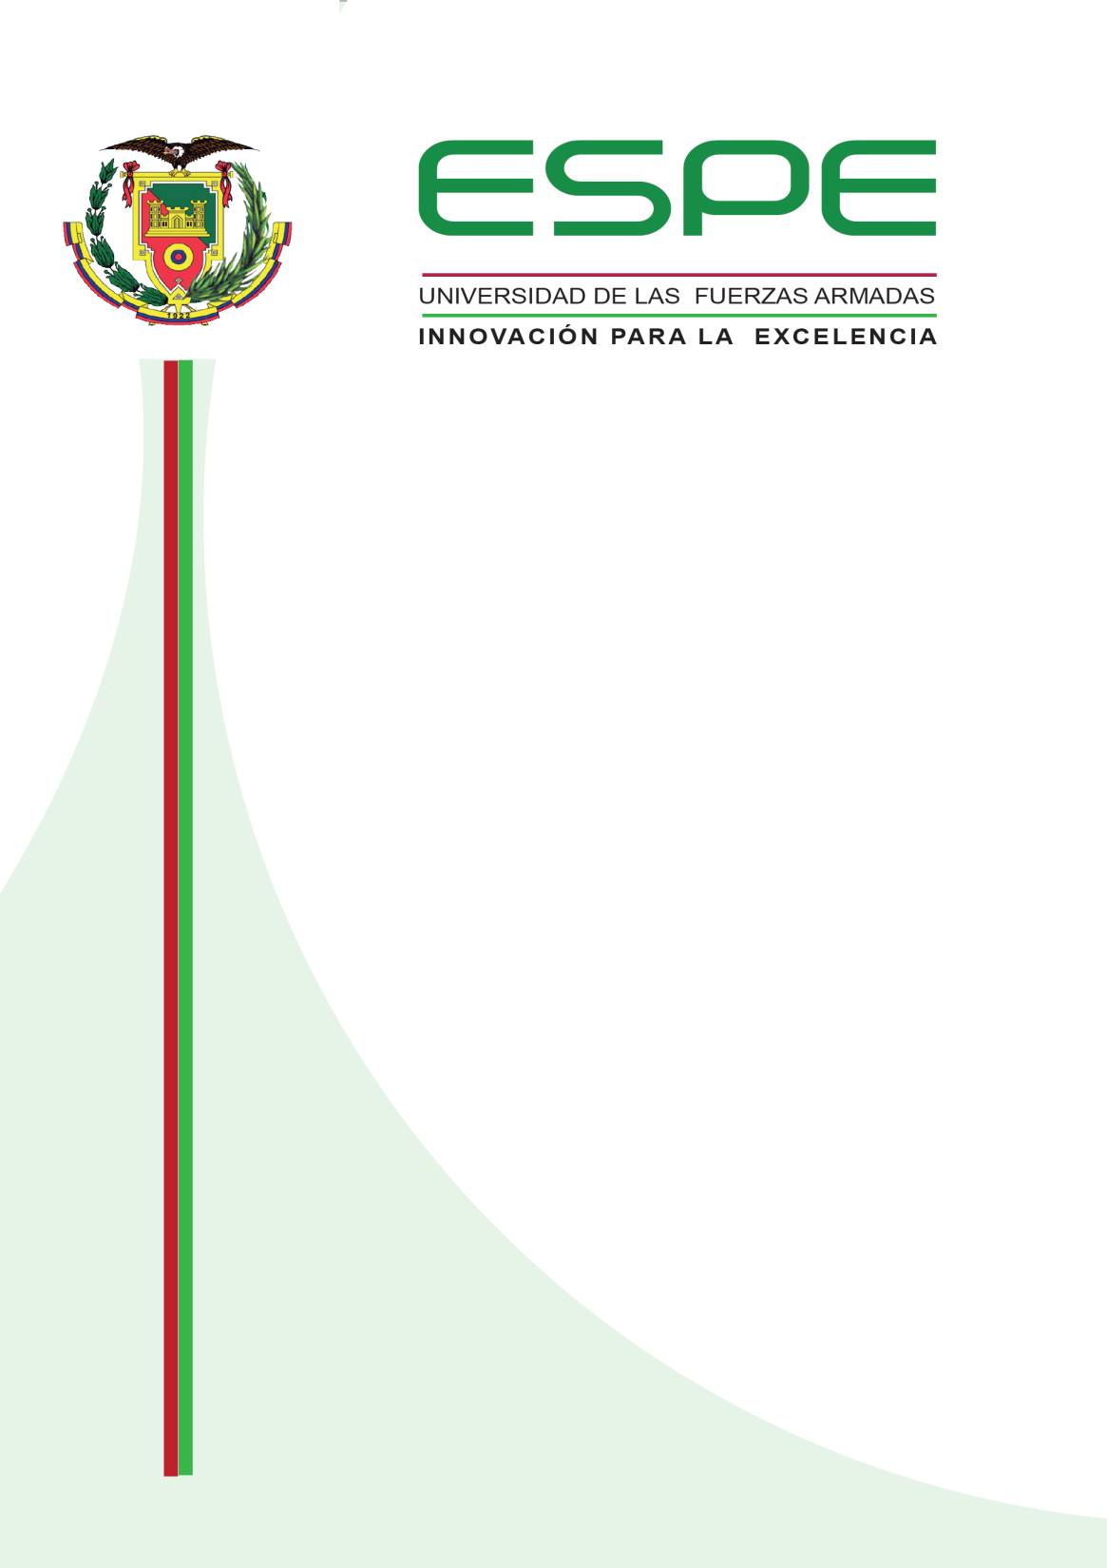

DEPARTAMENTO DE CIENCIAS DE LA COMPUTACIÓN
TRABAJO DE TITULACIÓN, PREVIO LA OBTENCIÓN DEL TÍTULO DE INGENIERO EN SISTEMAS E INFORMÁTICA
­­­TEMA: SISTEMA PARA MEJORAR LA SEGURIDAD DE LA INFORMACIÓN EN IDENTIDADES DIGITALES APLICANDO TECNOLOGÍA BLOCKCHAIN
AUTORES: TUNALA LLUMIUGSI, MARILYN ANABEL
MONCAYO FELICITA, RONNIE EDUARDO
DIRECTOR: ING. FUERTES DÍAZ, WALTER MARCELO PhD
SANGOLQUÍ
2018

Slide 2
Agenda
Antecedente
Problemática
Justificación
Objetivos
Marco teórico
  Identidad digital
  Revolución de Blockchain
Diseño e implementación del manejo de la identidad digital con Blockchain
Pruebas y Evaluación de resultados
Conclusiones

Slide 3



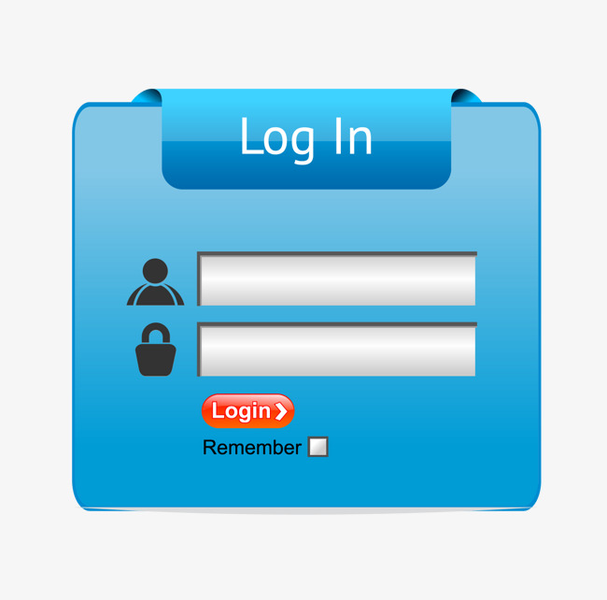

ANTECEDENTES
Notes:
Anabel:
En los últimos años, la sociedad se ha trasladado a plataformas digitales, empezando por el correo electrónico, redes sociales, sitios web de instituciones educativas, seguro social, entidades bancarias, etc. Esto ha traído beneficios en cuanto tiempo, distancia, y costos. Ya que no es necesario trasladarnos físicamente para realizar procesos que se han digitalizado. Para el uso de estas plataformas se han usado esquemas de autenticación basados ​​en el nombre de usuario-contraseña que se han vuelto obsoletos y se les ha intentado mejorar, aumentando la forma de autentificación por ejemplo en 2 pasos (APP, SMS, Llamada de verificación, etc.)

Slide 4

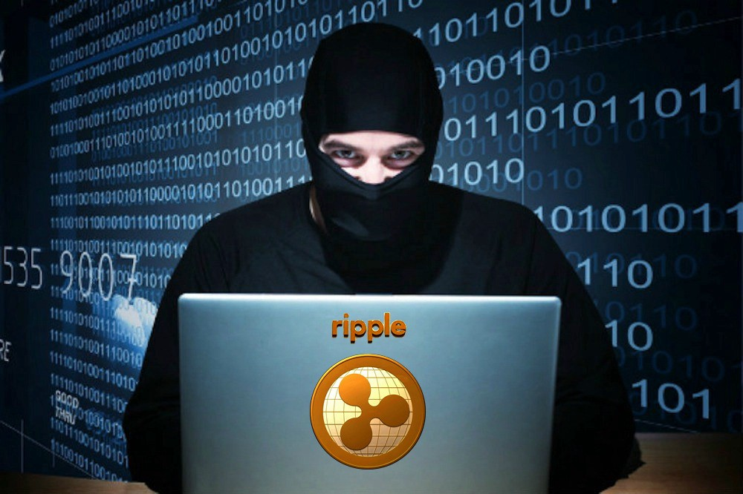

PROBLEMÁTICA
Autenticación
La identidad digital esta rota
Notes:
Anabel:
La autenticación actual ha ocasionado, que no tengamos certeza de quien esta detrás del computador, especialmente en redes sociales no estamos seguros que una persona es quien dice ser. Tampoco se controla que los menores de edad ingresen a portales inadecuados. Desencadenando problemas sociales, con casos extremos que han llegado a noticieros como desapariciones y algún tipo de crímen.

Slide 5


Privacidad, consentimiento, etc
Notes:
Ronnie:
Otro problema que se tiene aparte de la autenticación, es el de la privacidad de los datos y el consentimiento de los mismos, ya que un negocio es la venta de bases de datos de personas para distintos fines como comerciales, verificación de datos, etc. Por ejemplo casos mundiales alarmantes fueron: Hackeo Equifax y Cambridge Analytica donde el valor principal fue la información que se obtuvo, recordando que el activo principal de una organización es la información.
Hackeo de Equifax: Los datos de 143 millones de personas filtrados ante el hackeo a Equifax, una de las mayores agencias crediticias
, Equifax es la responsable de calcular el riesgo crediticio de los consumidores, lo que determina el acceso a préstamos o calificar para la compra de un coche o una casa. Por esta razón, la compañía posee información privilegiada de millones de clientes, como nombres completos, direcciones, números telefónicos, historial crediticio, números de tarjetas de crédito, fecha de nacimiento, números de seguridad social y hasta números de licencias de conducir. Pues todo esto ha sido robado de los servidores de Equifax, Según la compañía, que ya confirmó el ataque y el robo, los datos fueron extraídos por medio de una vulnerabilidad dentro su aplicación web, la cual fue explotada desde mayo de este año hasta el 29 de julio.
Facebook: Facebook está envuelto en lo que ya se considera la mayor filtración de datos de la red social, luego de que se difundiera que Cambridge Analytica habría empleado información de 87 millones de usuarios de la red, sin permiso.
En 2014, Wylie, que por entonces trabajaba en Cambridge Analytica, contactó al profesor de la Universidad de Cambridge Aleksandr Kogan para idear un sistema que les permitiera obtener información relevante de un gran número de usuarios.
Kogan creó una aplicación llamada This is your digital life que funcionaba como un test online, y que se presentaba solo como una herramienta de investigación. Pero al parecer había mucho más detrás.
A los usuarios se les pagó entre 2 y 5 dólares para tomar este detallado cuestionario sobre personalidad e intereses políticos. Para completarlo se requería iniciar sesión en Facebook y otorgarle algunos permisos a la app, como recoger información sobre la actividad del usuario, acceder a la ubicación y a los contactos en la red.
Donald Trump contrató los servicios de la consultora en 2016 por más de 6,2 millones de dólares, según datos de la Comisión Electoral Federal. Cambridge Analytica menciona en su sitio que "aportó a la campaña presidencial de Donald J. Trump la experiencia y el conocimiento que le ayudaron a ganar la Casa Blanca".
https://www.infobae.com/america/tecno/2018/03/20/7-datos-para-entender-el-escandalo-de-facebook-y-cambridge-analytica/

Slide 6


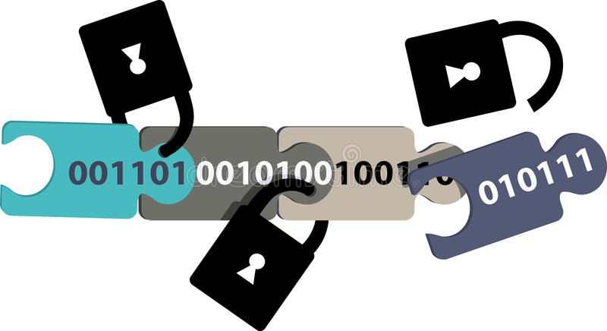
Justificación
Confidencialidad
Integridad
Disponibilidad
Trazabilidad
Autenticación
Notes:
Anabel
Por problemas antes mencionados, necesitamos sistemas que mejoren en cuanto a:
No repudio quiere decir que cuando se reciba un mensaje el remitente no pueda negar haberlo enviado ni el destinatario haberlo recibido

Slide 7

¿Cómo lograrlo?
Encriptación
Red descentralizada
Registro inmutable
Notes:
Anabel
Blockchain es una de las tecnologías que promete cumplir los puntos anteriores
Entre las características de Blockchain se encuentra la encriptación de la información, la cual ayuda a mantener la integridad de los datos debido a que guarda las transacciones en bloques encriptados y cada bloque contiene el Hash del anterior. Se aplica el concepto de disponibilidad ya que utiliza una red descentralizada peer to peer. También trazabilidad al mantener un sistema de registros inmutables a través del tiempo, además utiliza una tecnología Ledger distribuida, que cuenta con varios nodos donde se encuentran una réplica exacta de la información, aplicando el concepto de redundancia. Según estas características la tecnología Blockchain es ideal para aplicarse en identidades digitales.

Slide 8

OBJETIVOS
Objetivo General
Analizar, diseñar e implementar un prototipo para mejorar la seguridad de la información en identidades digitales utilizando la tecnología Blockchain.
Objetivos Específicos
Realizar una revisión de literatura sobre identidades digitales.
Evaluar los Frameworks de Blockchain de código abierto para determinar el más adecuado en el manejo de identidades digitales y proponer una solución.
Diseñar e implementar un prototipo de la solución propuesta.
Notes:
Anabel
Con estos antecedentes los objetivos planteados son los siguientes:

Slide 9


Identidad digital
Notes:
Con estos antecedentes, podemos decir que el manejo actual de la identidad digital es obsoleto, pero `Que es la identidad digital?
Definir quien soy
Lugar en la sociedad
Varias plataformas
Diferente información
“la suma de atributos asociados a una persona (edad, altura, fecha de nacimiento, datos biométricos, etc.), atributos acumulados a lo largo del tiempo (información médica, preferencias, metadatos de comunicación, etc.) y atributos designados (número de teléfono, correo electrónico, números de pasaporte, etc.),
Muchos de estos atributos son los que comúnmente se usan para identificar a un individuo en el mundo digital, y que terminan duplicándose en múltiples bases de datos de sitios web

Slide 10
Identidad digital
Autenticación
Demostración
Autorización
Notes:
Ronnie:
Hablo de las 3 cosas de aca https://medium.com/@igmata/que-es-la-identidad-digital-f02261caa2e4
Autentificación: Toda identidad digital debe permitir a los usuarios demostrar , de forma unívoca, que son realmente ellos, y por tanto, pueden también exigir esta identificación a los demás usuarios. Con los mecanismos de autentificación, la identidad digital permite a los usuarios acceder a toda aquello que pueden hacer por ser ellos.
Demostración: Uno de los pilares de la identidad es la capacidad de demostrar los atributos del usuario, es decir, una identidad demuestra que un usuario es como dice ser y cuenta con los atributos para ello.
Autorización: Como parte asociada a cualquier identidad, esta la capacidad de autorizar y de ser autorizada para distintas acciones. Esta autorización puede ser implícita o explicita según lo que se puede demostrar de la identidad y si es capaz de autenticarse.

Slide 11
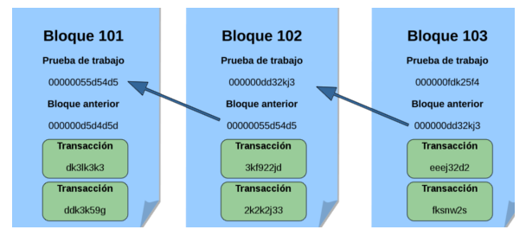
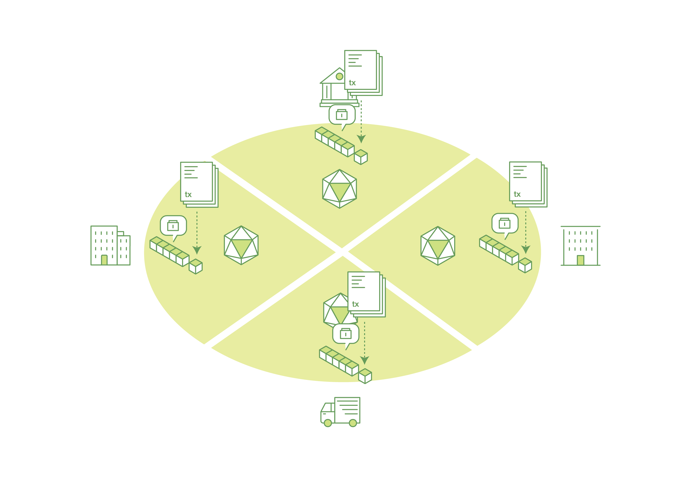
Blockchain
Base de datos distribuida
Red descentralizada
Busca alcanzar un consenso
Ambiente de desconfianza
Notes:
Anabel
Es una base de datos distribuida en una red descentralizada, conformada por nodos que son una réplica exacta el uno del otro. Así que cada nueva transacción se la encripta en un bloque y los nodos buscan alcanzar un consenso sobre la legitimidad de los datos bajo un ambiente de mutua desconfianza.
http://lacriptoguia.org/que-es-el-blockchain/ (Casino)

Slide 12



BITCOIN 2008
$18,000
Transacciones anónimas
Sin intermediarios
Notes:
Anabel:
Vamos hablar un poco sobre Bitcoin ya que es “la mejor carta de presentación del blockchain” (Público). La mayoría de nosotros tal vez escucho hablar sobre esta criptomoneda.
Aparece en 2008 por Satoshi Nakamoto, que propone transacciones sin intermediarios. Su primera transacción fue por 2 pizzas, empezó a popularizarse en la Deep web por su anonimato, hasta que a finales de 2017 llega ha costar sobre 18 mil dólares. Lo que hizo ganar dinero a varias personas, creo especulaciones, se crean negocios a su alrededor y algunos estafadores aparecen lo que le ha ganado mala fama.
Sin embargo lo interesante de Bitcoin es la tecnología que esta detrás que promete ser el futuro, ya que varias organizaciones están estudiando como aprovecharla en otras áreas. Su algoritmo de consenso POW, creado por. Intercambiado por primera vez por 2 pizzas hasta llegar a finales de 2017 a 18 mil dólares. No hay intermediarios en las transacciones sin embargo utiliza una recompensa minera.

Slide 13
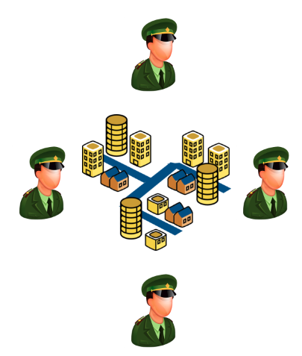
Consenso y Ambientes de desconfianza
Notes:
Ronnie:
Agentes bizantinos.
Imaginemos a cuatro ejércitos que desean atacar una ciudad, cada uno comandado por un general. Para poder ganar la batalla al menos 3 ejércitos deben atacar al mismo tiempo. Los generales deben comunicarse a través de la ciudad para ponerse de acuerdo cuando atacar o retirarse.
Hay dos problemas principales:
¿Cómo identificar si un general es un traidor o no?
¿Cómo enviar un mensaje de un general a otro sin que el mensaje sea alterado en la ciudad?
El problema de los traidores se soluciona al establecer sólo un tipo de mensaje: "atacar un dia y hora específico", ya que no hay un mal momento para atacar y no hay cabida para la retirada. Para solucionar el problema de que los mensajes no sean alterados en el camino los generales deciden que enviarán el mensaje junto con un número

Slide 14
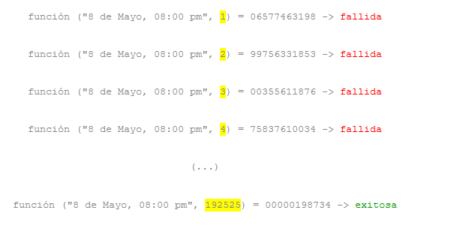
Notes:
POW (Prueba de trabajo)

Slide 15

Contratos Inteligentes
Códigos programables
Delegados de cumplimiento
Transacciones seguras
Notes:
Ronnie:’
Tambien hablar de la diferencia entre bitcoin y lo que es un Blockchain de contratos itneligentes.
El código de contrato inteligente se refiere a software escrito en un lenguaje de programación. Actúa como un agente de software o delegado con la intención de que cumpla con ciertas obligaciones, ejerza los derechos y pueda tomar el control de los activos dentro de un libro mayor distribuido de manera automatizada. De forma que los contratos inteligentes permiten realizar transacciones de forma segura sin terceros de confianza.

Slide 16
Frameworks de Blockchain
Ethereum
Propósito general
Ether
Hyperledger
Propósito general
KAFKA
Corda
Propósito financiero
PoW
Recompensa minera
PoW
Público o privado
Privado
Privado
Java, GO, JS
'Solidity'
Kotlin y Java
Linux, MAC y Windows
Linux, MAC y Windows
MAC y Windows
R3
Fundación Linux
Notes:
Anabel:
Solidity es un lenguaje de alto nivel orientado a contratos.

Slide 17
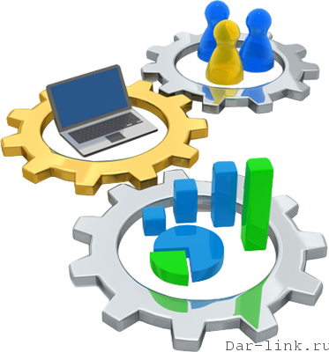
Diseño e implementación del manejo de la identidad digital con Blockchain

Slide 18

Hyperledger es un proyecto colaborativo de código abierto que busca avanzar en el desarrollo de la tecnología Blockchain entre industrias.
Notes:
Ronnie: Poco de Hyperledger

Slide 19


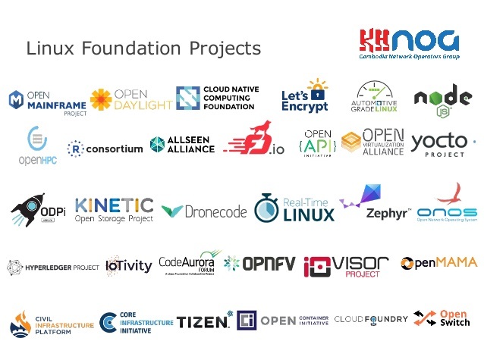




Uno de los 67 proyectos incluidos
Notes:
Ronnie: Poco de Hyperledger

Slide 20
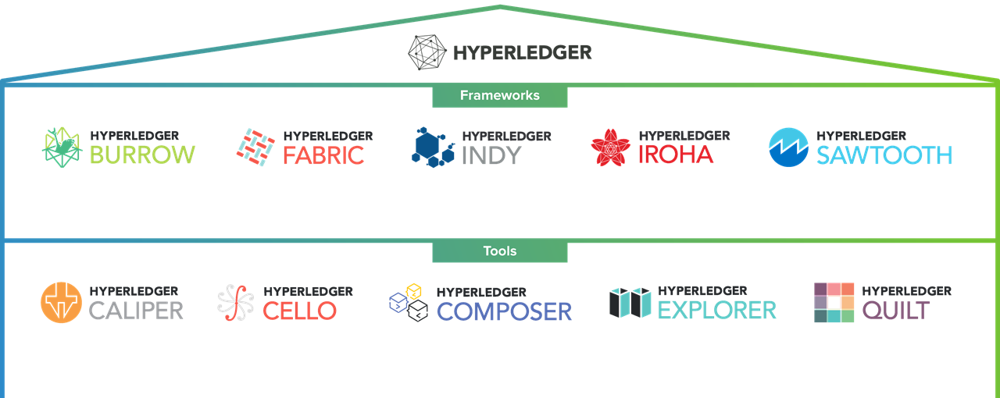
Notes:
Burrow – basado en Ethereum Virtual Machine & modular
Fabric – Fundación para desarrollar aplicaciones modulares Blockchain
Iroha – diseñado para proyectos de infraestructura
Indy – Herramientas, bibliotecas y componentes para Identidades
Sawtooth – Prueba del tiempo transcurrido y excelente para IoT
Cello – Creating, managing and terminating
Explorer – View and monitor (similar to blockchain.info)
Composer – Build business networks, help write smart contracts, deploy

Slide 21

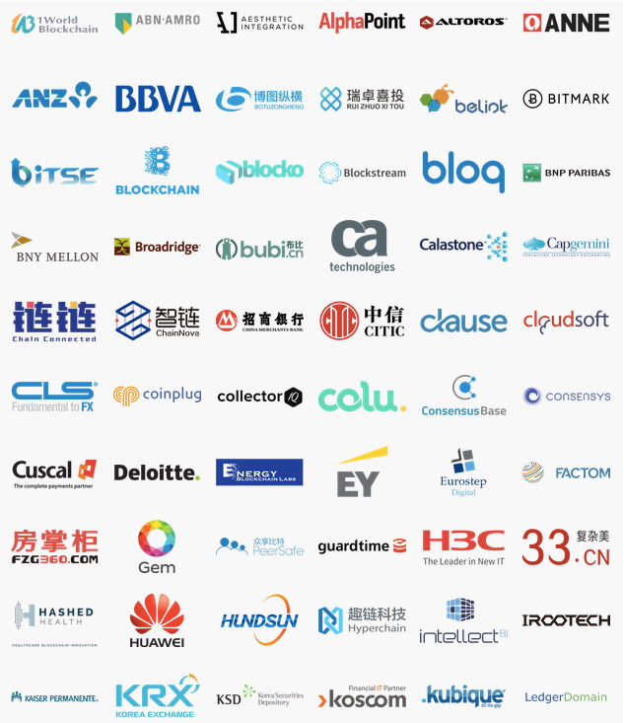
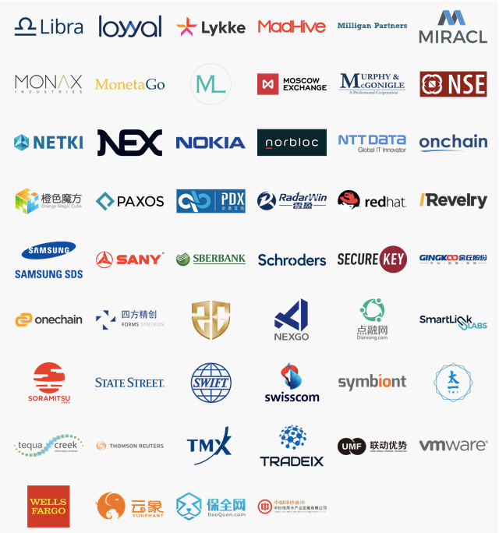

Hyperledger members
Principales
General
Asociados
Miembros
Notes:
Hyperledger es el proyecto de más rápido crecimiento en la historia de Linux Foundation y cuenta con una gran cantidad de soporte de la industria.

Slide 22
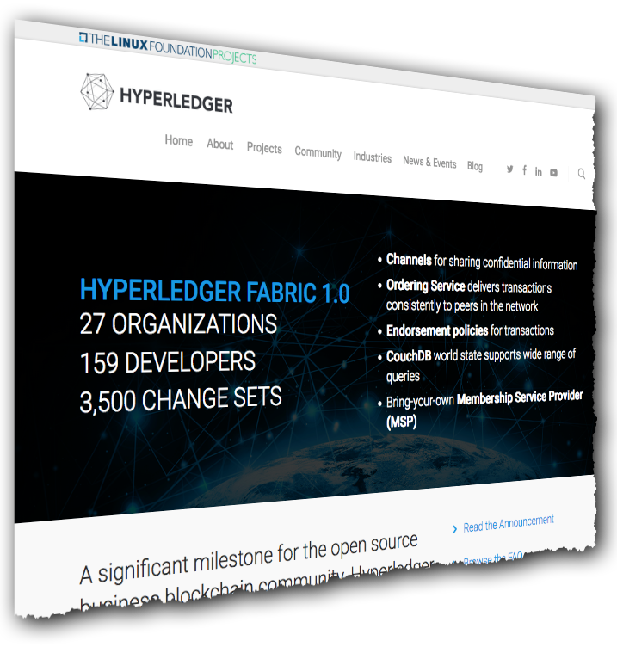
Hyperledger Fabric: Plataforma de contabilidad distribuida
Una implementación de la tecnología blockchain que es una base para el desarrollo de aplicaciones Blockchain
Énfasis en el libro mayor, contratos inteligentes, consenso, confidencialidad, resiliencia y escalabilidad.
V1.0 lanzada en julio de 2017
  159 desarrolladores de27 organizaciones
  IBM es uno de los mayores colaboradores.
Notes:
Hyperledger Fabric es uno de los dos proyectos de Hyperledger en los que IBM está invirtiendo significativamente, aunque es importante tener en cuenta que Fabric NO es un proyecto de IBM. V1 fue lanzado el 11 de julio de 2017 con desarrolladores que representan a 27 organizaciones diferentes.
https://www.hyperledger.org/blog/2017/07/11/hyperledger-fabric-1-0-is-released.

Slide 23

Hyperledger Composer
https://hyperledger.github.io/composer/
Business Application
Hyperledger Composer
Blockchain
(Hyperledger Fabric)
Notes:
Ronnie
Hyperledger Composer pretende cerrar la brecha entre las abstracciones de alto nivel que se han descrito en esta presentación (es decir, activos, participantes y transacciones) y las realidades técnicas de Hyperledger Fabric (es decir, invocar el código en un sistema de procesamiento distribuido).
Al exponer un lenguaje específico de dominio y funciones de procesador de transacción en Javascript, el efecto de Composer es que le permite desarrollar aplicaciones de blockchain muy rápidamente. Ahorra tiempo y aumenta la flexibilidad.
Hyperledger Composer ahora es un proyecto de Linux Foundation Hyperledger. Requiere Hyperledger Fabric.

Slide 24
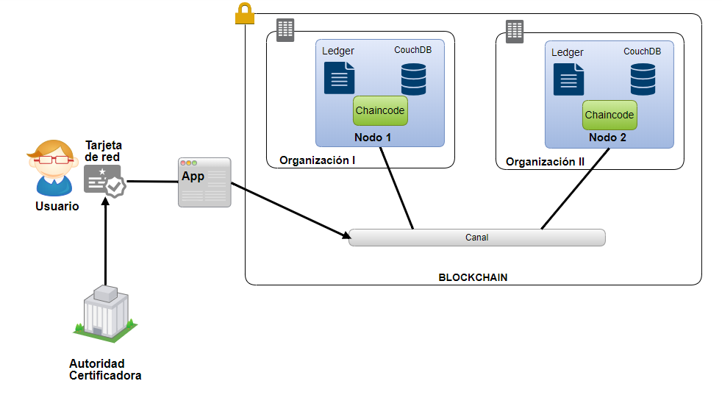
Modelo de identidad digital propuesto con Hyperledger Composer
Notes:
Anabel
El usuario necesita una tarjeta de red para acceder al Blockchain a través de un canal, que permite la interacción con los nodos. Cada nodo cuenta con un Ledger, una base de datos CouchDB, y un contrato inteligente, que se lo interpreta como un contrato inteligente. Composer maneja todos estos elementos a través de lo que denomina Red Empresarial.
. Las tarjetas de red constan de un perfil de conexión, un certificado digital y metadatos. Un perfil de conexión es un documento JSON, que contiene la información necesaria para conectarse a la red. El certificado debe ser emitido por una Autoridad Certificadora.
Un nodo puede ser cualquier dispositivo electrónico activo. La función de un nodo es respaldar la red manteniendo una copia de una cadena de bloques y, en algunos casos, procesando las transacciones. Los nodos son las partes individuales de la estructura de datos más grande que es una cadena de bloques.

Slide 25
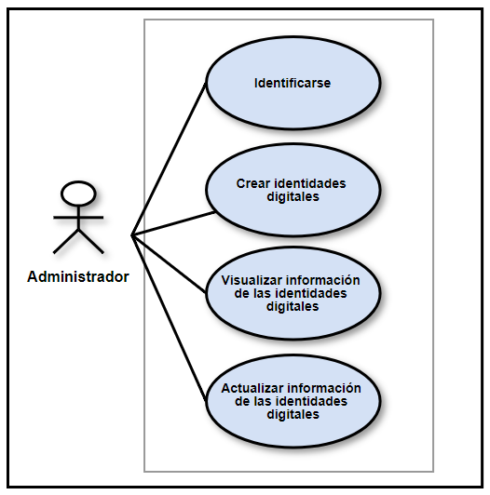
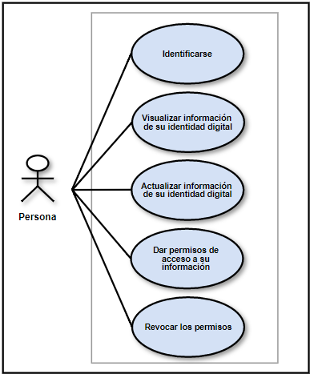
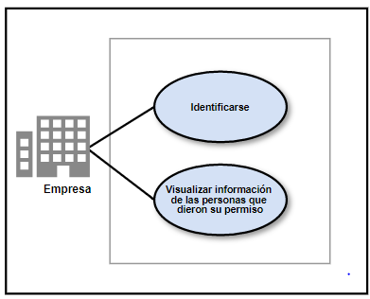
Diseño
Notes:
Anabel
Se han definido 3 actores, Administrador, Persona y Empresa con sus siguientes casos de uso.

Slide 26



Diseño
Modelo
Scripts
Aplicación
Un lenguaje específico de dominio (.CTO) que define la estructura de tipo:
  Activos
  Participantes
  Transacciones
Los scripts proporcionan la implementación de la lógica del procesador de transacciones.
  Logica.js
  Permissions.acl
  Queries.qry
Se conecta a blockchain a través de bibliotecas de cliente JavaScript (SDK) o REST.
Permite Agregar, eliminar, actualizar, consultar.
Notes:
Anabel

Slide 27
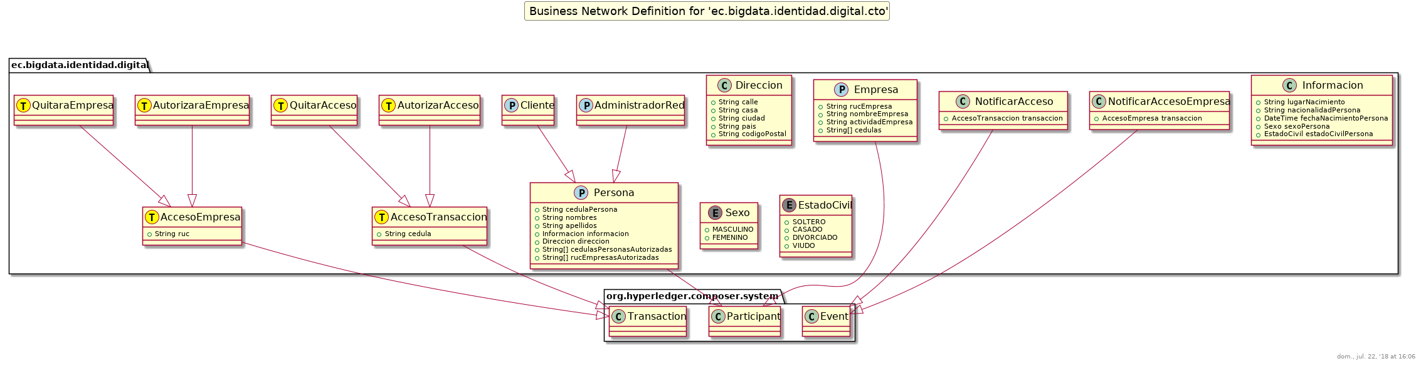
Modelado de participantes, activos, y transacciones (CTO)
Notes:
Anabel
Este archivo está escrito usando el lenguaje de modelado Hyperledger Composer denominado CTO. El modelo contiene las definiciones de cada activo, transacción, participante y evento. Consta con la información básica de 3 tipos de participantes: Administrador, Persona y Empresa. También contiene transacciones para permitir que una persona o empresa acceda a la información de un participante, así como también la opción de revocar este permiso. Los eventos definidos lanzan las transacciones antes mencionadas.

Slide 28

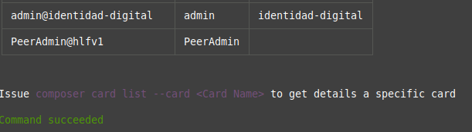
SCRIPTS
Lógica JS
Permisos ACL
Modelo CTO
Querys
Notes:
El archivo de lógica define el comportamiento de las transacciones descritas en el modelo. Para identidades digitales el archivo está escrito en el lenguaje de programación JavaScript, describe el funcionamiento de las transacciones de autorización para leer la información de un participante y la revocación de la misma. Para otorgar el acceso a la información del participante primero se verifica que no posea estos permisos, se añade la cédula del participante al arreglo de cédulas, que es el identificador de la persona, se genera el evento y finalmente se almacena en el Blockchain. Para revocar una autorización se valida que el participante haya tenido esa autorización, se elimina el elemento del array que almacena las cédulas de los participantes que hayan dado autorización, se genera el evento, y finalmente se registra esta transacción en el Blockchain.
Las reglas de control de acceso permiten una revisión detallada sobre lo qué los participantes tienen acceso, a qué activos en la red y bajo qué condiciones. En el siguiente fragmento de código, se visualizan los controles de acceso propuestos para la gestión de identidades digitales. Cada regla consta de un nombre, una descripción operación, recurso y acción.
Las reglas de control de acceso permiten una revisión detallada sobre lo qué los participantes tienen acceso, a qué activos en la red y bajo qué condiciones
Una vez se ha definido la red empresarial; los archivos de: modelo (.cto), lógica (.js) y control de acceso (.acl); pasan por un proceso de verificación y empaquetamiento, que de ser satisfactorios genera un fichero de extensión bna

Slide 29
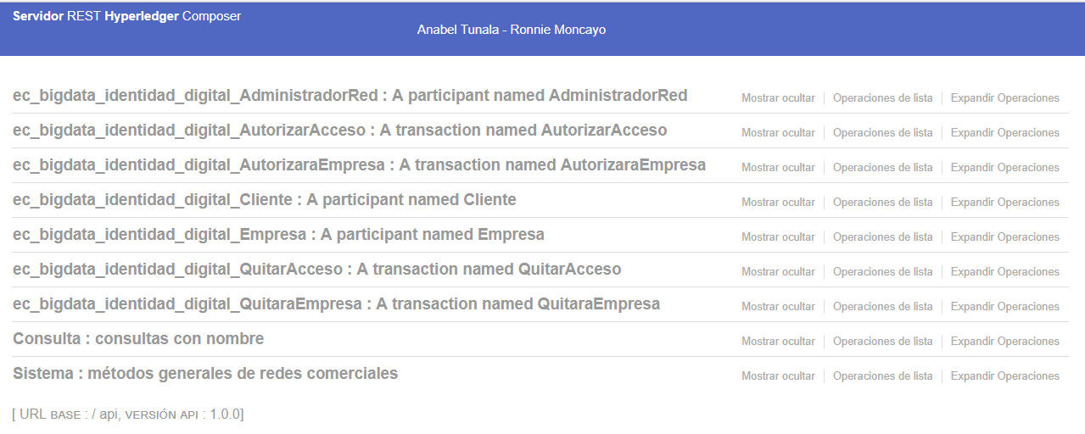
API REST FULL http://178.128.65.248:3000/explorer/#/
Notes:
Ronnie
A través de Hyperledger Composer se creó un API REST (Transferencia de Estado Representacional) basado en la red empresarial definida anteriormente, cuya lógica está basada en los requerimientos señalados para el manejo de identidades digitales.
Permite Agregar, eliminar, actualizar, consultar.
Además de crear identidades, otorgar y revocar permisos.

Slide 30
Crear identidad digital para una Persona
{
"$class": "ec.bigdata.identidad.digital.Cliente",
"cedulaPersona": "1725669832",
"nombres": " Ana María",
"apellidos": " Vivar López",
"informacion": {
"$class": "ec.bigdata.identidad.digital.Informacion",
"lugarNacimiento": "Quito",
"nacionalidadPersona": "ECUATORIANA",
"fechaNacimientoPersona": "1990-07-22T03:41:59.971Z",
"sexoPersona": "MASCULINO",
"estadoCivilPersona": "SOLTERO",
"id": "001"
},
"direccion": {
"$class": "ec.bigdata.identidad.digital.Direccion",
"calle": " Av. Amazonas",
"casa": "E-120",
"ciudad": "Cuenca",
"pais": "Ecuador",
"codigoPostal": "170524",
"id": "string"
},
"cedulasPersonasAutorizadas": [],
"rucEmpresasAutorizadas": []
}

Slide 31
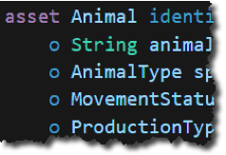

Herramientas utilizadas
Modelado de datos
JavaScript business logic
Web playground
Librerias clientes
composer-client
composer-admin
Editor
CLI
Generador
Sistemas existentes
$ composer
Swagger
Notes:
Ronnie
Propósito: Mostrar que las herramientas con las que se está trabajando son familiares para muchos desarrolladores
Diga: La mayoría de estas herramientas se enseñan comúnmente en la universidad, por lo que hay una gran base de habilidades para hacer al hacer blockchain
MODELADO DE DATOS: el lenguaje es un nuevo lenguaje que se analiza con más detalle en algunas diapositivas, pero que coincide con las realidades de la empresa. Más sobre esto más tarde.
JAVA SCRIPT: uno de los 10 idiomas más populares y todos los graduados de informática decentes tendrán algunos conocimientos sobre cómo programar en este, también popular entre los desarrolladores más experimentados
Playground: el patio de recreo es una página web que simula tener un entorno blockchain y dev para usted sin necesidad de instalar nada. Cargue la página y comience. Esto está diseñado para desarrolladores o analistas de negocios que quieran ponerse manos a la obra rápidamente para saber si esto es algo que pueden usar, luego instalar la versión local para usar editores y conectarse a bloques reales. Más sobre esto más adelante en el paquete. El NPM se está volviendo muy popular y un marco modular fácil de usar para los desarrolladores. Varias opciones disponibles según su persona y lo que necesita la herramienta para hacer
EDITOR: El marco funcionará para permitir el uso de cualquier editor, hasta el momento se admiten Atom & VisualStudio Code, más vendrán cuando la comunidad abierta agregue sus conectores - ver anécdotas
CLI: un método popular de conexión, administración y funcionamiento de sistemas. Esto está disponible completo con guías de ayuda completas como estándar en otras utilidades de CLI.
YO: Yoeman es una herramienta de andamiaje para aplicaciones web modernas. Puede escribir su configuración de compilación (por ejemplo, Gulpfile) y extraer las tareas de compilación pertinentes y administrar el paquete
SISTEMAS EXISTENTES: Loopback y Swagger (logotipo verde redondo) también son proyectos de código abierto. Loopback crea un conjunto completo de API basado en lo que se ha hecho en Fabric Composer. Swagger es el marco más popular para las API que representa visualmente la definición de Swagger con retroalimentación concisa, en tiempo real y manejo de errores
Referencias y anécdotas: Atom fue planeado para ser nuestro único editor inicial compatible, VS Code fue agregado por uno de nuestros equipos familiarizados con el código VS pero no como parte del equipo de desarrollo de Composer. En un corto período de tiempo que tenía
Purpose: Show the tools being worked with are familiar to many dev
Say: Most of these tools are commonly taught at uni so there is a large skill base to make use of when making blockchain
DATA MODELING: language is new language being looked at in more detail in a few slides but closely matches the realities of business. More on this later.
JAVA SCRIPT: one of the top 10 most popular languages and all decent computer science graduate will have some knowledge on how to program in this, also popular with more experienced developers
WEB PLAYGROUND: The playground is a web page that simulates having a blockchain and dev environement for you without needing to install anything. Load the page and get going. This is designed for developers or business analysts who want to get going quick to understand if this is something they can use, then later install the local version to use editors and connect to real blockchains. More on this later in pack.
NPM is becoming very popular and an easy modular framework for developers to build upon. Various options available depending on your persona and what you need the tool to do
EDITOR: The framework will work allow any editor to be used, so far Atom & VisualStudio Code are supported, more will come as the open community adds their connectors – see anecdotes
CLI: a popular method of connecting to, managing and opperating systems o this is available complete with full help guides as standard in other CLI utilities
YO: Yoeman is a scaffolding tool for modern web apps. It can writing your build configuration (e.g Gulpfile) and pulling in relevant build tasks and package manage
EXISTING SYSTEMS: Loopback & Swagger (round green logo) are also open source projects. Loopback creates a full set of APIs for you based upon what have been made in Fabric Composer. Swagger is the most popular framework for APIs which visually renders your Swagger definition with concise, real time feedback and error handling
References & Anecdotes: Atom was planned to be our only initial editor supported, VS Code was added by one of our team familiar with VS code but not part of Composer dev team. Within a short amount of time he had

Slide 32
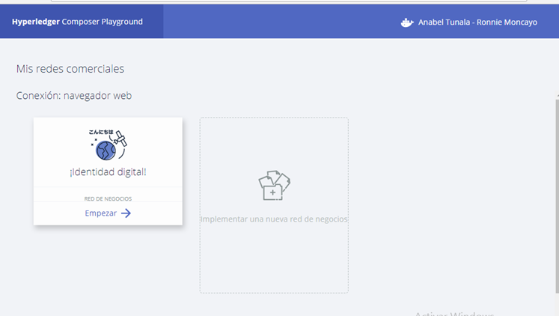
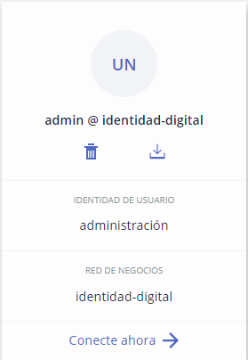
PLAYGROUND
Tarjeta de red
Notes:
Ronnie
Hyperledger composer provee de un entorno para desplegar nuestras aplicaciones de blockchain. Para acceder a nuestra red empresarial, necesitamos de una tarjeta de red, que se representa como la figura de la derecha,

Slide 33
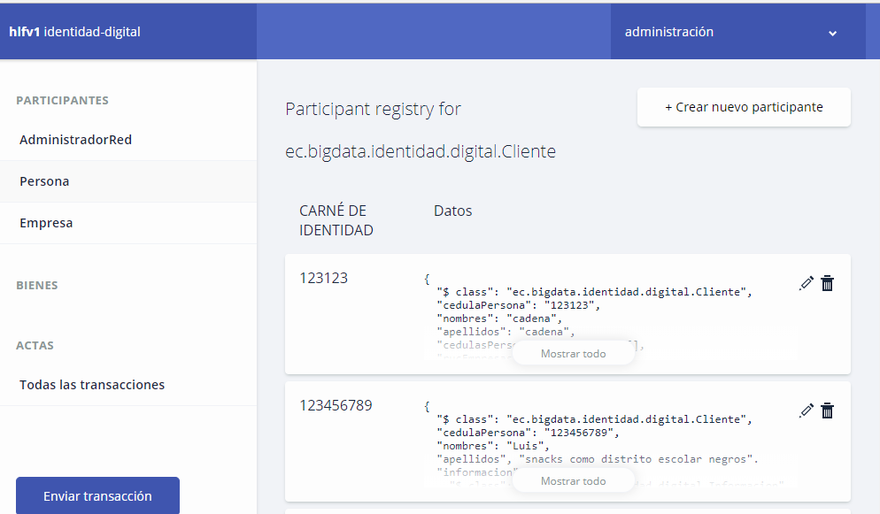
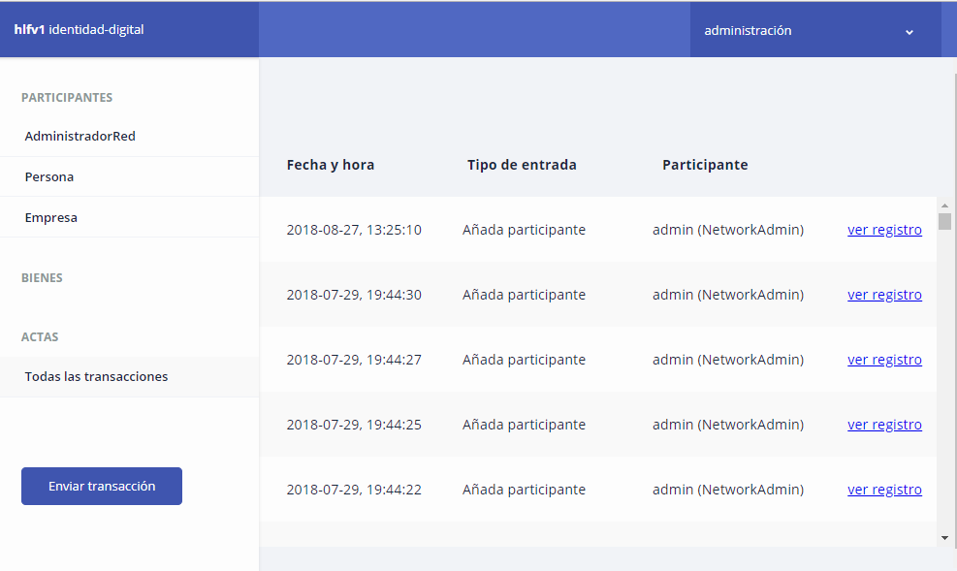
PLAYGROUND
Notes:
El administrador, puede visualizar, editar su información, la de los clientes y las empresas registradas. También puede crear nuevas identidades a los participantes y tiene acceso al registro inmutable de las transacciones. Que registra la fecha, hora, tipo de transacción y el participante que la ejecutó

Slide 34

EVALUACIÓN Y RESULTADOS

Slide 35
Análisis de seguridad
Confidencialidad
Integridad
Disponibilidad
Trazabilidad
TLS
Control de acceso
Cadena de bloques
Algoritmo de consenso
Red descentralizada
Ledger
Fecha, hora, tipo y el participante
Certificado digital
Autenticación
Notes:
Anabel
seguridad de la capa de transporte: protocolos criptográficos, que proporcionan comunicaciones seguras por una red.
Integridad debido a que cada bloque está vinculado al anterior mediante los hashes que se generan al cifrar cada transacción. Así que si se pretende alterar un registro debe modificarse todos los hashes anteriores y posteriores lo que resultaría ser demasiado complejo, esto se explicó en la sección 3.21. También los algoritmos de consenso están diseñados específicamente para detectar inconsistencias y rechazarlas de inmediato.
Ledger contiene todas las transacciones realizadas por los usuarios sin ninguna excepción, mostrando un registro histórico inmutable que da trazabilidad al sistema de manejo de identidades digitales.

Slide 36

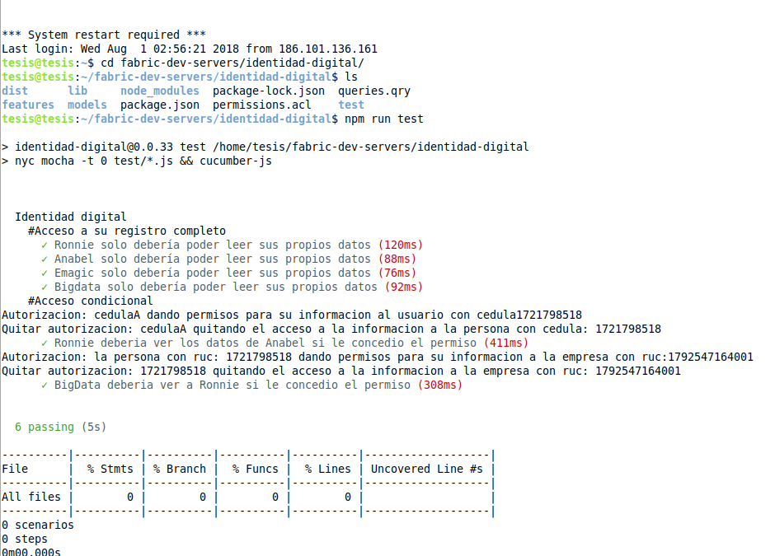
Pruebas
Notes:
Ronnie
Caja blanca (Unitarias) Mocha y chai
Caja negra en los modulos como por ejemplo: Crear la identidad para una persona, empresa, etc.
Mocha y Chai nos permiten crear pruebas unitarias muy completas para nuestro desarrollo en JavaScript. Estas pruebas nos ayudarán a darle un plus de calidad al proyecto.
Mocha es un framework de pruebas de JavaScript que se ejecuta en Node.js. Nos da la posibilidad de crear tanto tests síncronos como asíncronos de una forma muy sencilla. Nos proporciona muchas utilidades para la ejecución y el reporte de los tests.
Es un librería de aserciones, la cual se puede emparejar con cualquier marco de pruebas de Javascript. Chai tiene varias interfaces: assert, expect y should, que permiten al desarrollador elegir el estilo que le resulte más legible y cómodo a la hora de desarrollar sus tests

Slide 37
Evaluación de desempeño
API BLOCKCHAIN
JavaScript
API TRADICIONAL
JAVA V 9
Tomcat 9
NodeJS,
CouchDB
MariaDB V 10.3
Notes:
Con la finalidad de evaluar el desempeño del prototipo basado en Blockchain se ha realizado una comparativa entre la API generada en este proyecto y una API tradicional. La de Blockchain está desarrollada en lenguaje JavaScript con servidor NodeJS, y como base de datos CouchDB. La tradicional fue creada en lenguaje JAVA en su versión 9, con base de datos MariaDB versión 10.3 y servidor Tomcat 9.
En la API de Tomcat se ha procurado aplicar la misma lógica de negocios que la de Blockchain. En esta segunda API los permisos se han manejado a través de la base datos a fin de cumplir con los requerimientos funcionales establecidos. Desde el punto de vista del usuario las dos APIs interactúan de la misma forma. Sin embargo, su seguridad difiere.

Slide 38
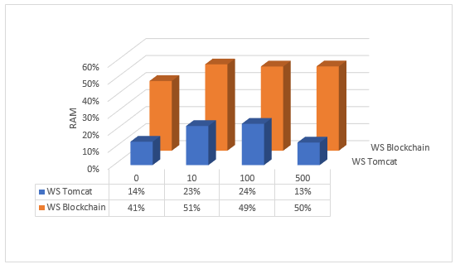
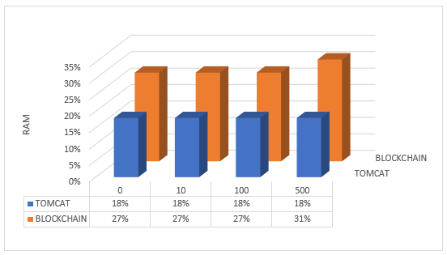
Evaluación de desempeño
Uso de CPU
Consumo de memoria RAM
Notes:
Anabel
A través del análisis realizado se ha argumentado como el Blockchain desarrollado mejora la seguridad de la información. Sin embargo, esta seguridad significa un sacrificio en cuanto a los recursos computacionales, lo que es comprensible ante los procesos que el sistema de Blockchain ejecuta para mantener la confidencialidad e integridad de los datos.

Slide 39
Conclusiones
La identificación debe ser garantizada por la legislación de cada país, de forma tal que es imprescindible un sistema para el manejo de identidades digitales que ofrezca la seguridad necesaria.
Después de una revisión de los principales framework se ha seleccionando Hyperledger Fabric por su flexibilidad para el manejo de identidades digitales y la seguridad que ofrece.
Nuestra contribución fue el acoplamiento de la tecnología Blockchain a las principales necesidades del manejo de identidad digital que se extendió a un prototipo funcional.
La tecnología Blockchain aún se encuentra en sus primeros años y, aún existen grandes desafíos por delante para reemplazar por completo los antiguos sistemas de gestión de identidad.
Notes:
Anabel

Slide 40


Recomendaciones
Se debe considerar de los peligros que la tecnología Blockchain puede traer.
Se recomienda a la legislación de cada país tomar conciencia de la importancia de la protección de datos.
Es importante continuar estudiando un método para la formalización de autenticación de los usuarios en sistemas digitales.
Se recomienda continuar investigando nuevas aplicación de la tecnología descentralizada que pretende mejorar la seguridad de la información y disminuir entidades intermedias.
Notes:
Ronnie

Slide 41

­­­SISTEMA PARA MEJORAR LA SEGURIDAD DE LA INFORMACIÓN EN IDENTIDADES DIGITALES APLICANDO TECNOLOGÍA BLOCKCHAIN
Autores: Marilyn Anabel Tunala Llumiugsi
Ronnie Eduardo Moncayo Felicita
Director: Walter Fuertes, PhD.

